Slide 1
Образование СССР – федерация или автономия?
Автор: Кудрин Ярослав 10-”Г”
Дата: 08.05.2024

Slide 2
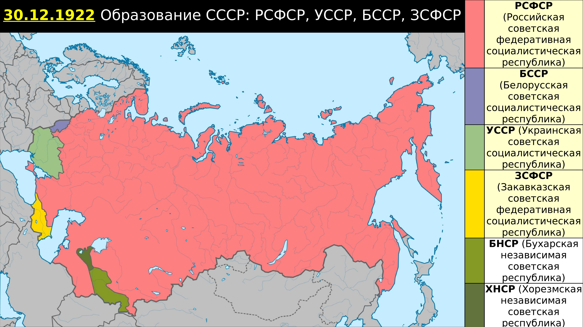

Slide 3


Slide 4
Программы образования СССР
Федерализация (Ленин)
Создание добровольного союза суверенных и равноправных республик.
Автономизация (Сталин)
Вхождение советских республик в состав РСФСР на правах автономий.
Конфедерализация (Раковский)
Заключение двусторонних равноправных договоров между всеми республиками.

Slide 5

Последствия

Slide 6
